Slide 1

30-31.01.2021

Slide 2
Program
1. Wstęp do Dockera
a. Instalacja dockera
b. Podstawowe komendy – ćwiczenia
2. Repozytorium dla obrazów
a. Docker hub
b. Prywatne repozytoria
c. Budowanie własnych obrazów - ćwiczenia
3. Wstęp do Docker-Compose
a. Ćwiczenia - budowanie własnych mikroserwisów
4. Networking​

Slide 3
Zapoznanie
Kilka słów o sobie.
Czy masz już doświadczenie z Dockerem?
Dlaczego jesteś na tym szkoleniu?

Slide 4
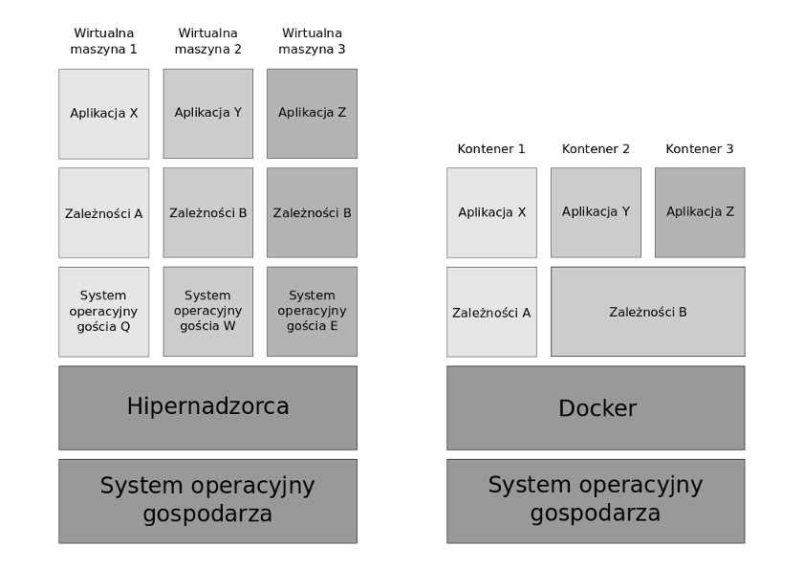
Czym jest Docker?
Docker jest to oprogramowanie które umożliwia konteneryzację procesów.

Slide 5
Instalacja
Krok 1 – Instalacja najnowszej wersji dockera ( wersja developerska )
# curl -fsSL https://get.docker.com | sudo sh
Krok 2 – Dodanie grupy dla użytkownia
# sudo usermod -aG docker ${USER}
Krok 3 – Restart komptera
- sprawdź poprawność instalacji
# id
// uid=1000(e24) gid=1000(e24) groups=1000(e24),999(docker)
# docker -v
// Docker version 19.03.5, build 633a0ea838
https://docs.docker.com/install/linux/docker-ce/ubuntu/

Slide 6
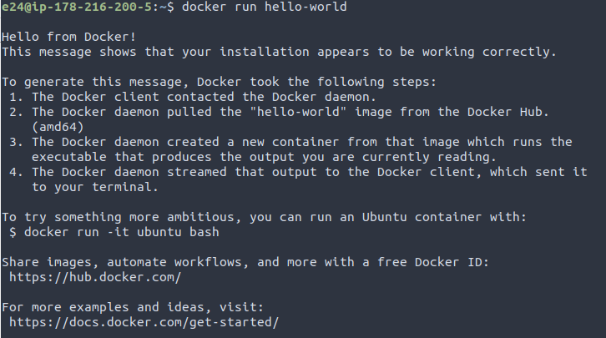
Pierwszy kontener
# docker run hello-world

Slide 7
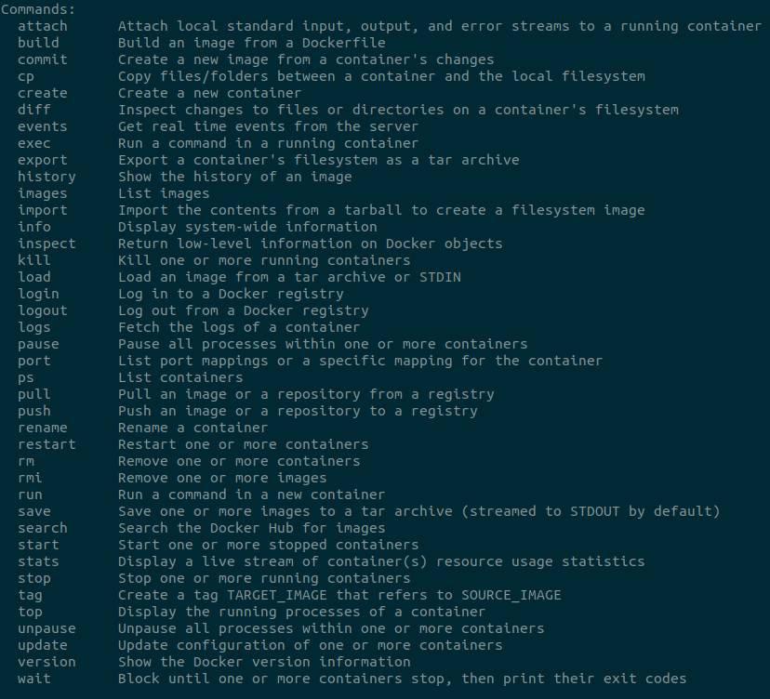
Podstawowe komendy
docker --help

Slide 8
PS – Lista kontenerów
Pomoc
# docker help ps
Lista aktywnych kontenerów
# docker ps
Lista wszystkich kontenerów
# docker ps -a

Slide 9
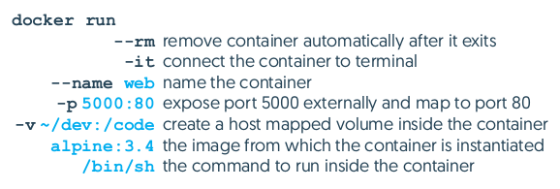
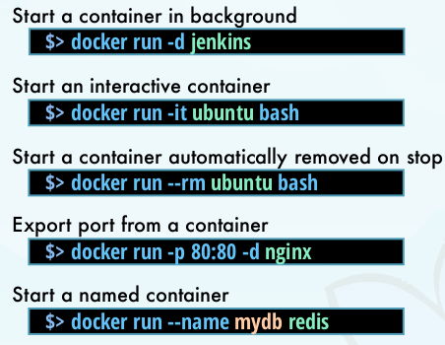
RUN
docker run -it ubuntu:18.04 bash

Slide 10
RUN - Ćwiczenia
Uruchom kontener z bazą danych MySQL
# docker run --name=MySQL mysql:5.7

Slide 11
RUN - Ćwiczenia
Uruchom kontener z bazą danych MySQL
# docker run –name=MySQL -p 3306:3306 -e MYSQL_ROOT_PASSWORD=root mysql:5.7

Slide 12
RUN - Ćwiczenia
Uruchom kontener z bazą danych MySQL
Utwórz bazę danych i przykładową tabele a następnie zrestartuj kontener przy użyciu polecenia docker restart. Sprawdź czy twoja dane dalej są dostępne.

Slide 13
RUN -v
Jeżeli chcemy aby nasze dane były dostępne po ponownym włączeniu kontenera musi pamiętać o podmontowaniu danych.
docker run -d -p 3306:3306 --name=DB_MySQL \
-e MYSQL_ROOT_PASSWORD=root -v `pwd`/mysql:/var/lib/mysql mysql:5.7

Slide 14
START / STOP / RESTART / DOWN
docker start DB_MySQL – włącza kontener
docker stop DB_MySQL – wyłącza kontener
docker restart DB_MySQL – restartuje kontener
docker down DB_MySQL – wyłącza i kasuje kontener

Slide 15
EXEC
docker exec -it DB_MySQL mysql -V
docker exec -it DB_MySQL mysql -u root -proot

